Slide 1
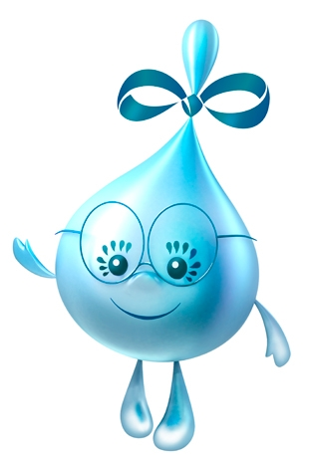
Як економно витрачати воду в повсякденному житті
Проект з природознавства учнів 1 класу Попаснянської гімназії №20 кл.кер.Устіменко О.В

Slide 2
Мета завдання
- з’ясувати значення води у житті людини; - формувати в учнів знання про воду і про те , як людина її використовує, про економне витрачення води; - про те, який шлях долає вода, перш ніж потрапити в наші будинки; - формувати пізнавальний інтерес до природи; - формування в учнів предметної природознавчої компетентності; - виховувати бережне ставлення до води, екологічну свідомість.

Slide 3
Етапи проекту
1.Організаційний 2.Підготовчий 3.Пректна робота 4.Оформлювальний 5.Презентація проекту 6.Підсумки

Slide 4
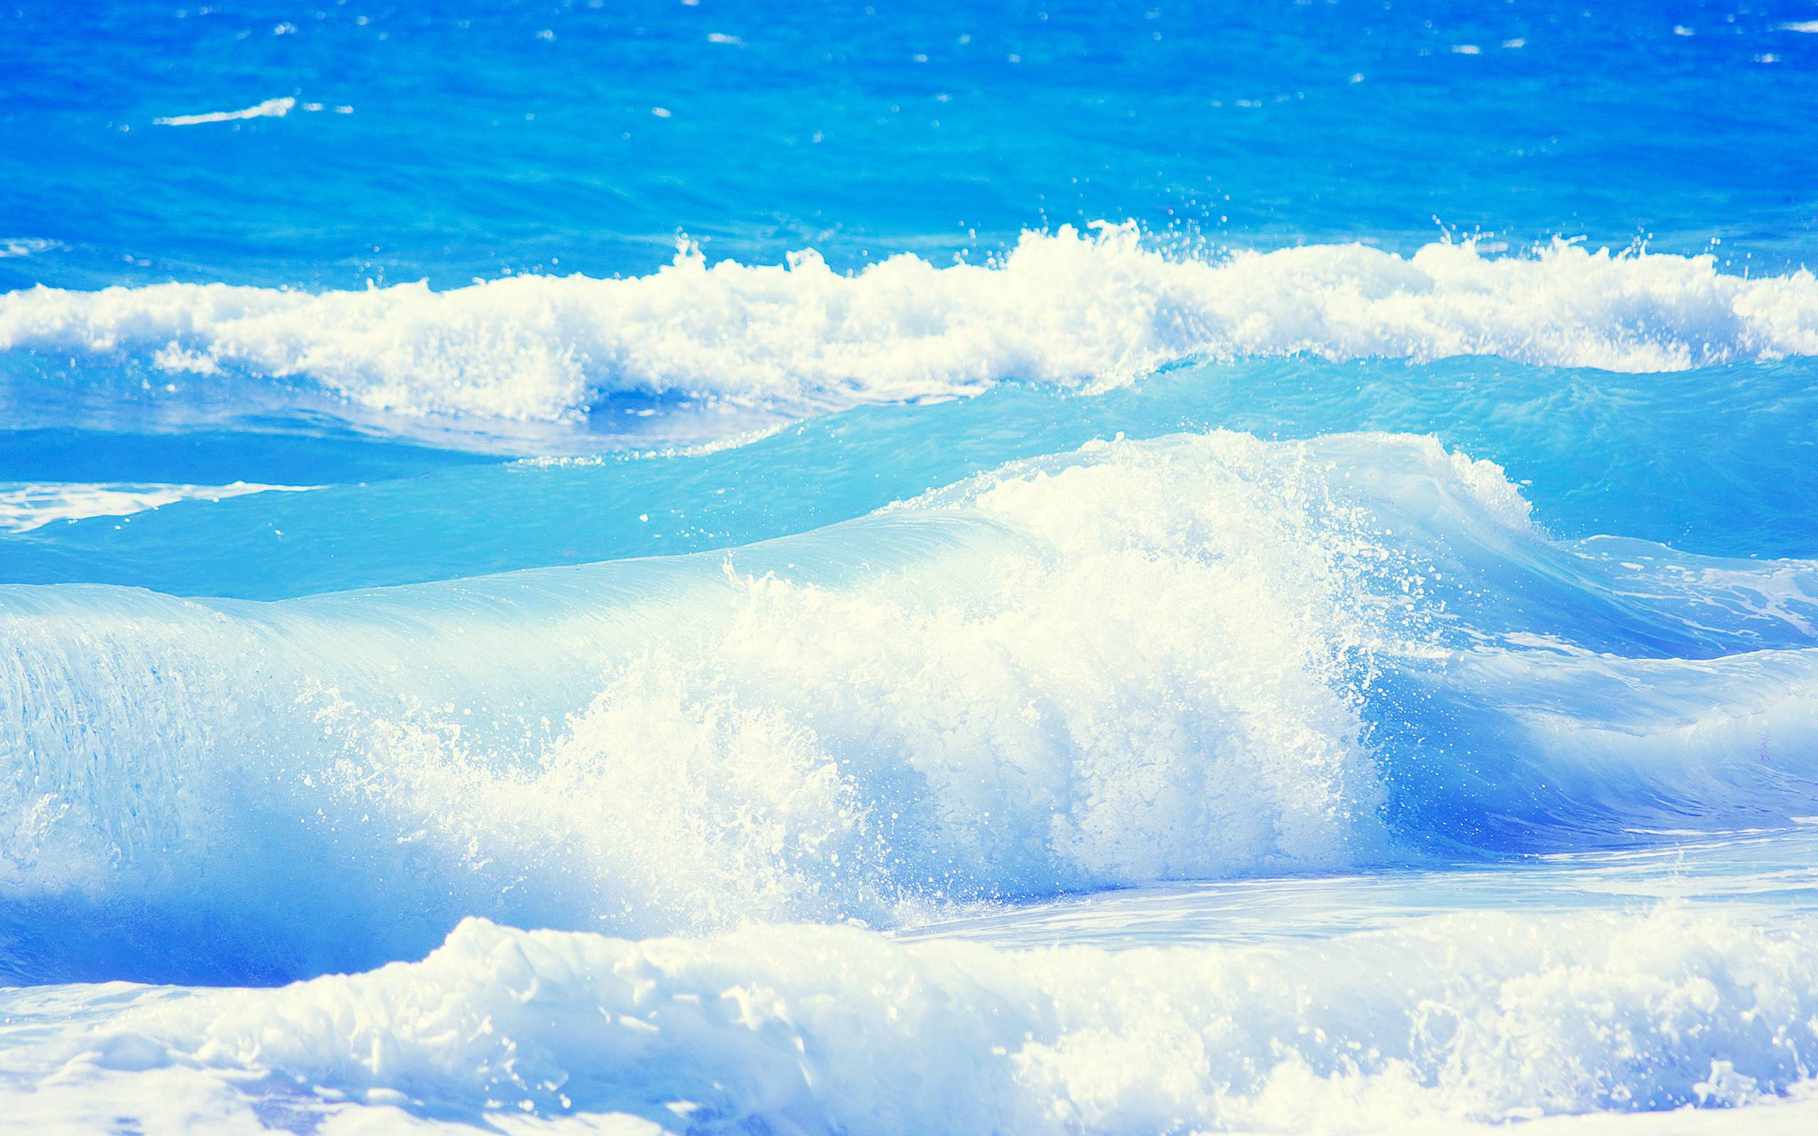
Визначення проблеми проекту
- Чи можна уявити життя без води? Чому? - Як людина використовує воду? - Звідки вона потрапляє в наші квартири? - Який шлях долає вода,перш ніж потрапити в наш будинок? - Як економно витрачати воду в повсякденному житті? - Навіщо потрібно берегти воду?

Slide 5
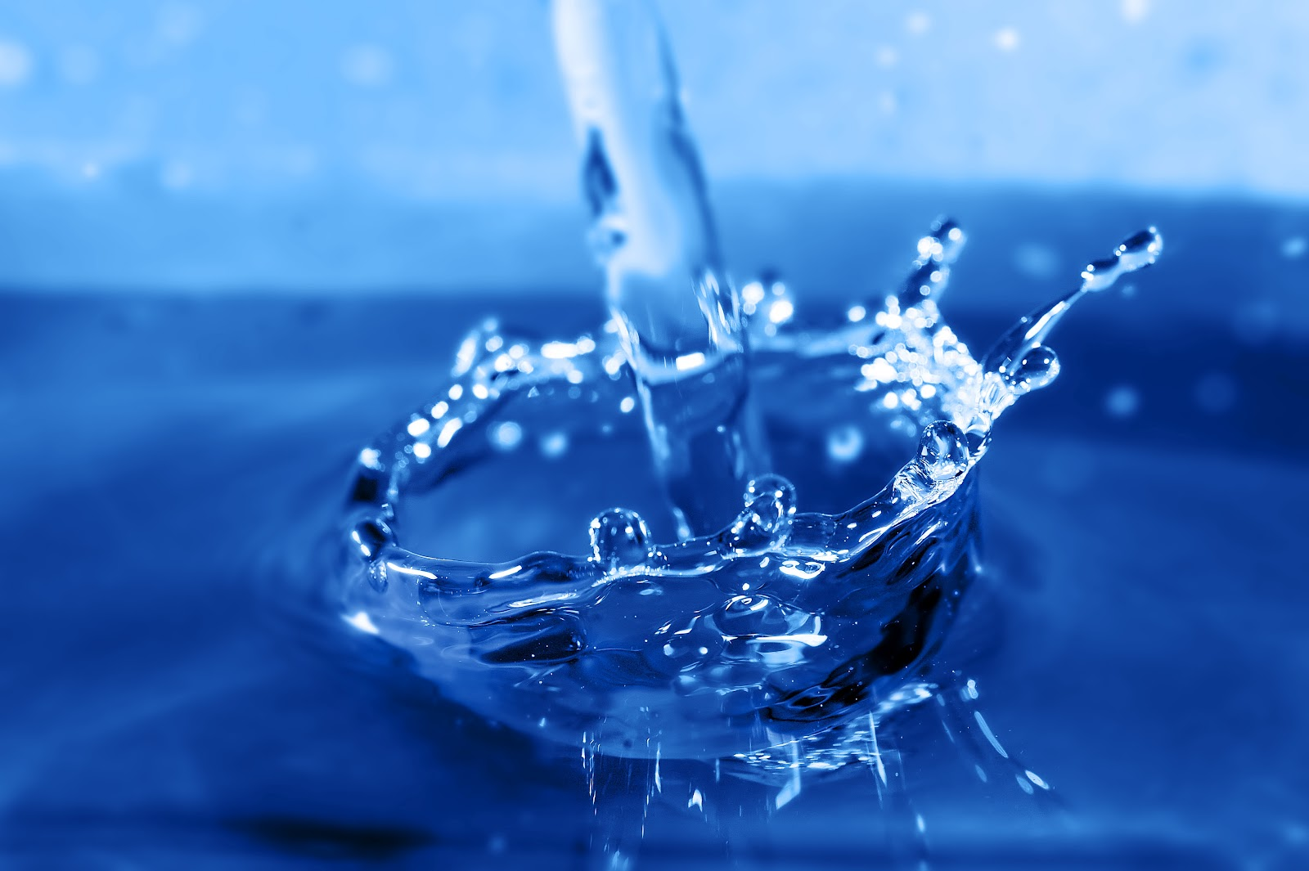
У морях і річках живе, Але часто по небу літає. А як набридне їй літати, На землю знову осідає.

Slide 6
Формування груп 1 група “Всезнайки” 2 група ”Екологи” 3 група ”Дослідники” 4 група ”Господарі” 5 група ”Літературознавці” 6 група ”Творча майстерня”

Slide 7
Обговорення та презентація
Вода – основа життя на Землі
2/3 поверхні Землі покриті водою! Вода – друге по важливості речовина на Землі, після кисню. Без води, людина може прожити всього три дні. У дорослій людині приблизно 78 % рідини. Вода необхідна для розвитку рослин, що відтворюють кисень, тварин, які цей кисень споживають і людей, які всі псують.
В першу чергу людина воду вживає в їжу: втамовує нею спрагу, готує на ній страви. Вченими виявлено, що для нормального фізичного стану всіх людських органів, необхідно в день випивати 1,5-2 літри води, не рахуючи випитих протягом дня соків та інших рідин.
Особисту гігієну не зробити без води. На умивання потрібно на одну людину до 10 літрів водию.
За допомогою води господарі справляються з прибиранням приміщень. Підраховано, в середньому на миття посуду, підлог, вікон, прання, полив кімнатних квітів на добу йде до 180-200 літрів води.

Slide 8
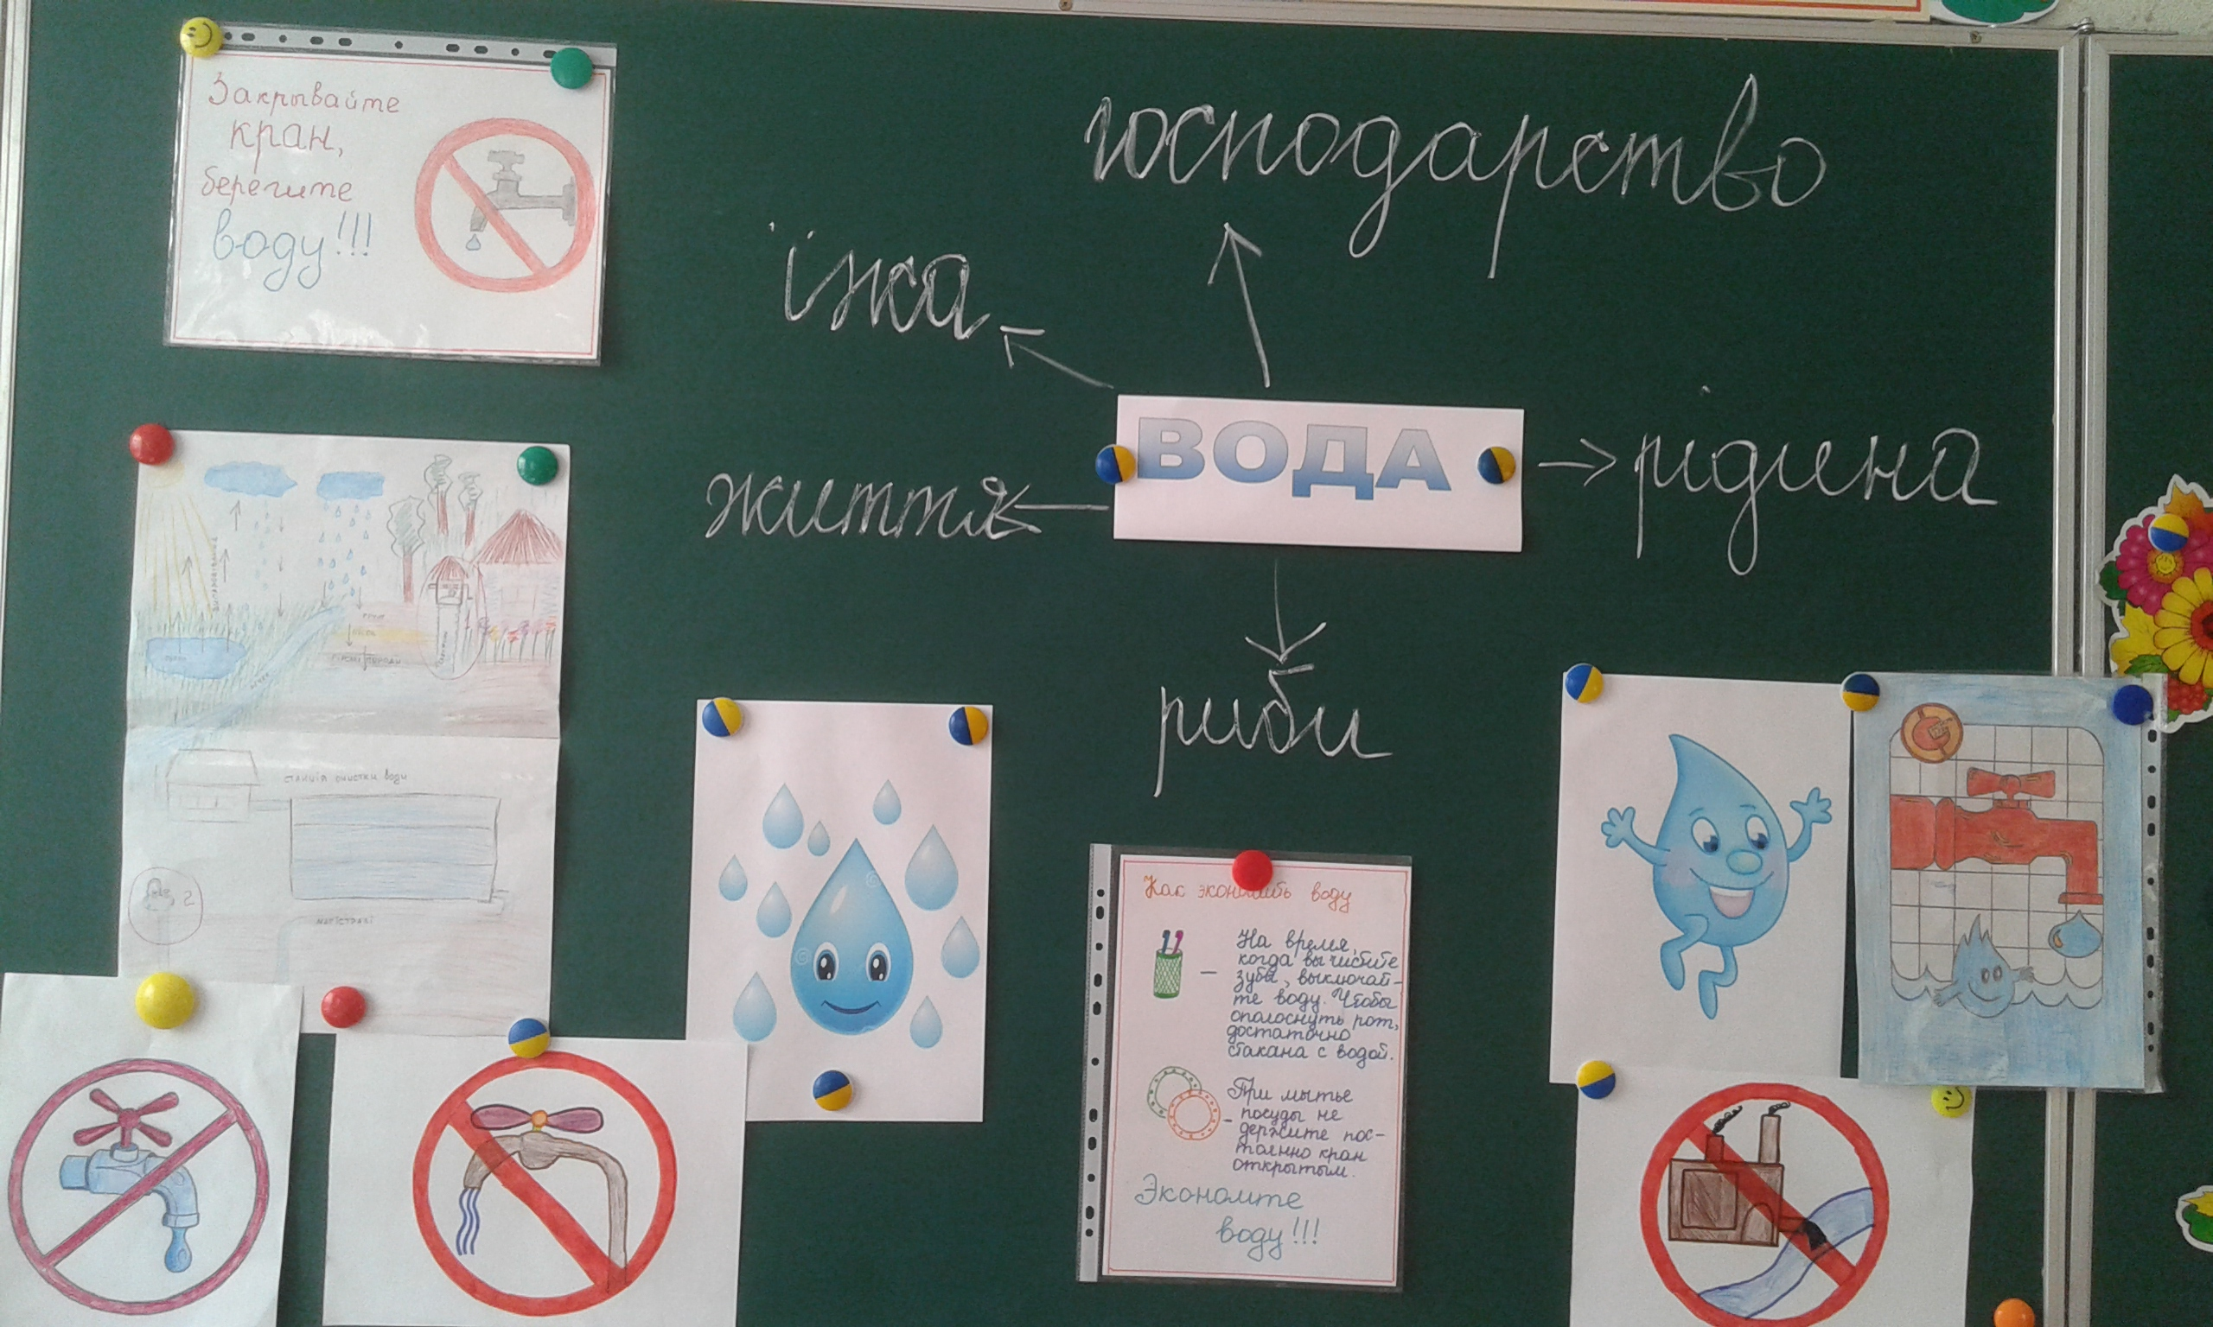

Slide 9
Відгадайте загадки
Ми кажемо: вона тече; Ми кажемо: вона виблискує; Вона біжить завжди вперед, Але нікуди не тікає.
У морях і річках живе, Але часто по небу літає. А як набридне їй літати, На землю знову осідає.
Я і хмара, і туман, І струмок, і океан,
І літаю, і біжу,
І замерзнуть можу!

Slide 10
Прислів’я про воду
•Не плюй у криницю, бо доведеться з неї ще води напитися.
•Без води й борщу не звариш.
•Без води і не туди, і не сюди.
•У воді стоїть, а води просить.
•Вивели його на чисту воду.
•Від великої води надійся шкоди.
•Він, як вода, скрізь просочиться.

Slide 11
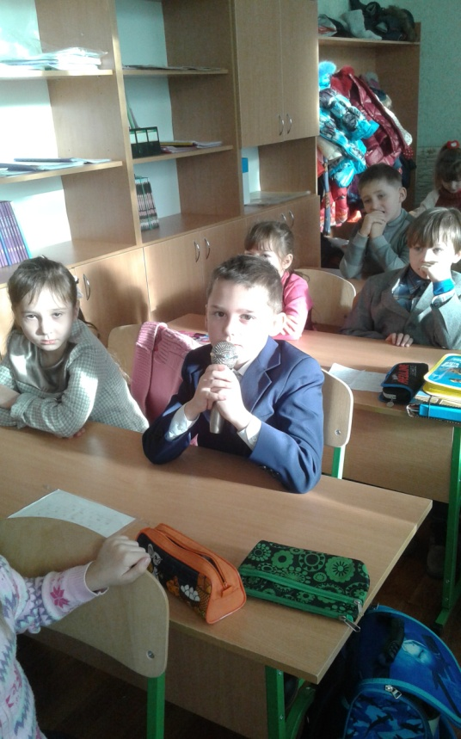
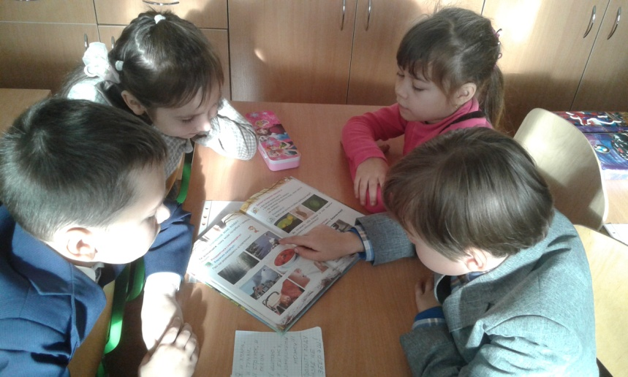
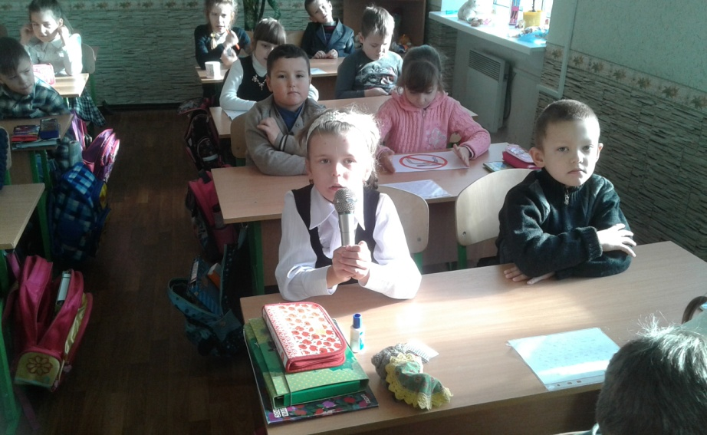
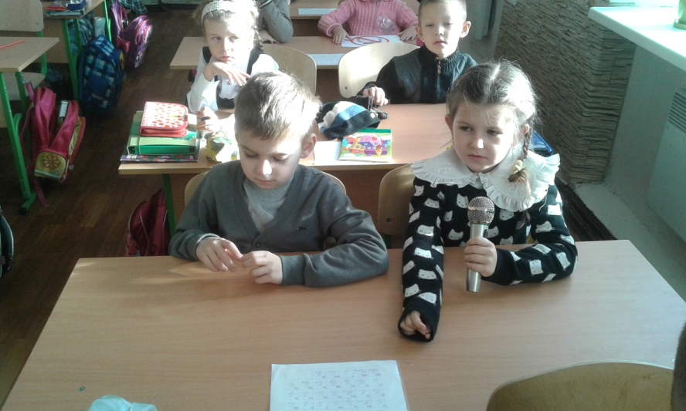
“Дослідники” працюють

Slide 12
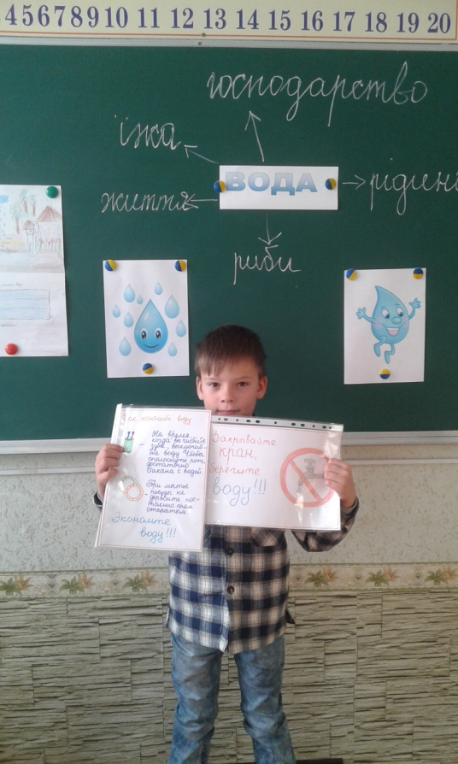
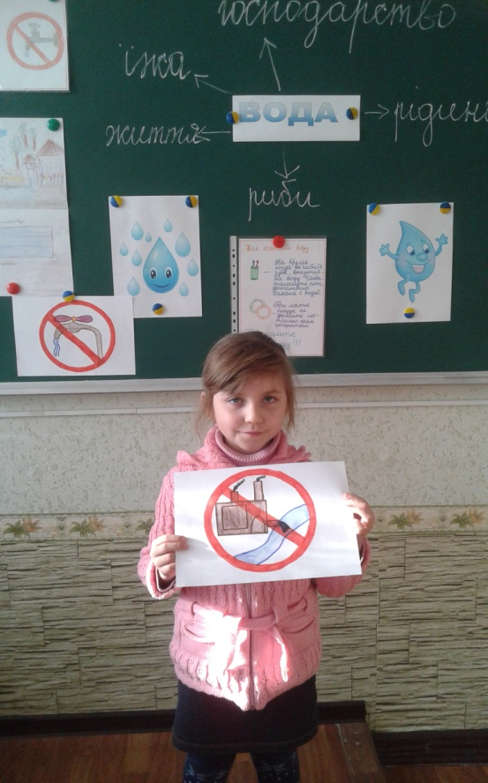
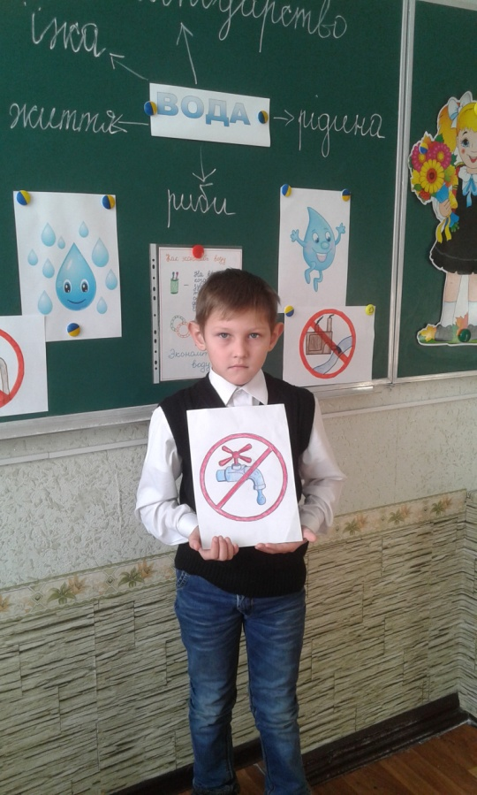
Знаки-символи, що нагадують про єкономію води

Slide 13
ВОДА
їЖА
ГОСПОДАРСТВО
РИБИ
ЖИТТЯ
А вода це справжнє диво! Як прожити без води? З нею ми завжди щасливі, З нею в нас нема біди. Є вода — ростуть рослини: Ліс, сади, рясні поля. Це чудово для людини і радіє вся Земля. Плавають в водичці діти, Риби у воді живуть. Розцвітають в лузі квіти. І рясні дощі ідуть. Кругообіг повсякчасно На Землі вода веде. Тож з водою всім прекрасно і біди нема ніде!

Slide 14
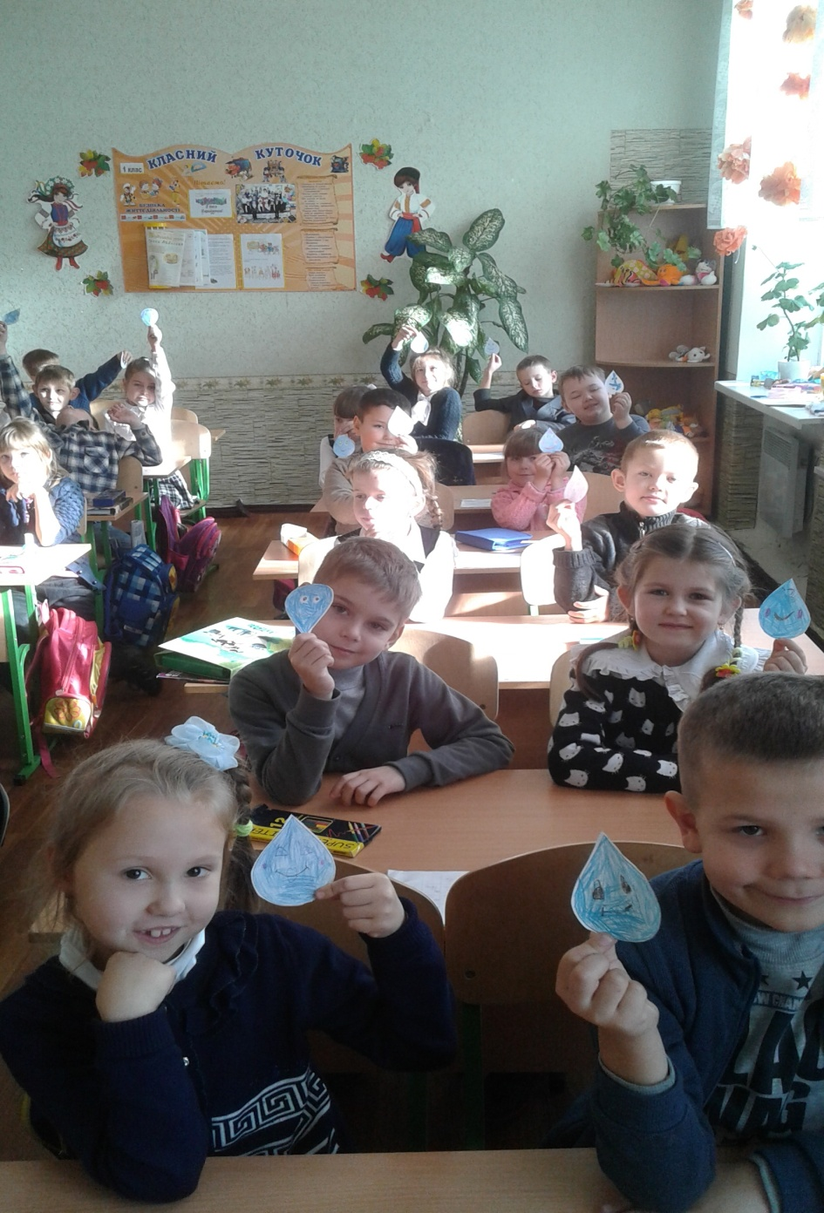
МОЛОДЦІ!

